Slide 1

月经
Notes:
今天我们来聊聊月经：
什么是月经
月经期间会发生什么
月经期间有哪些不正常现象
什么时候应该向医生或护士咨询月经问题
有哪些不同的经期用品。

Slide 2
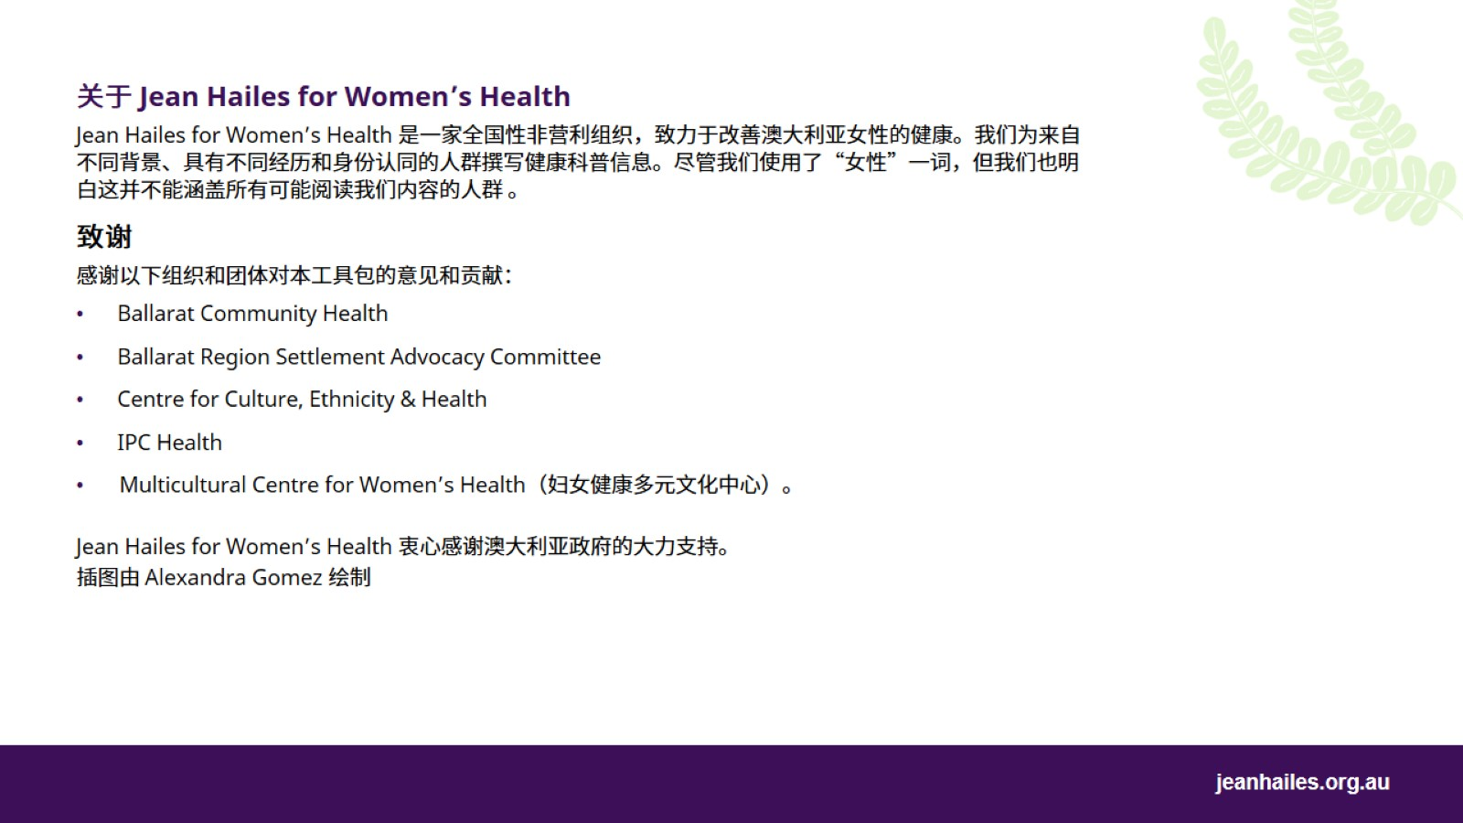

Slide 3
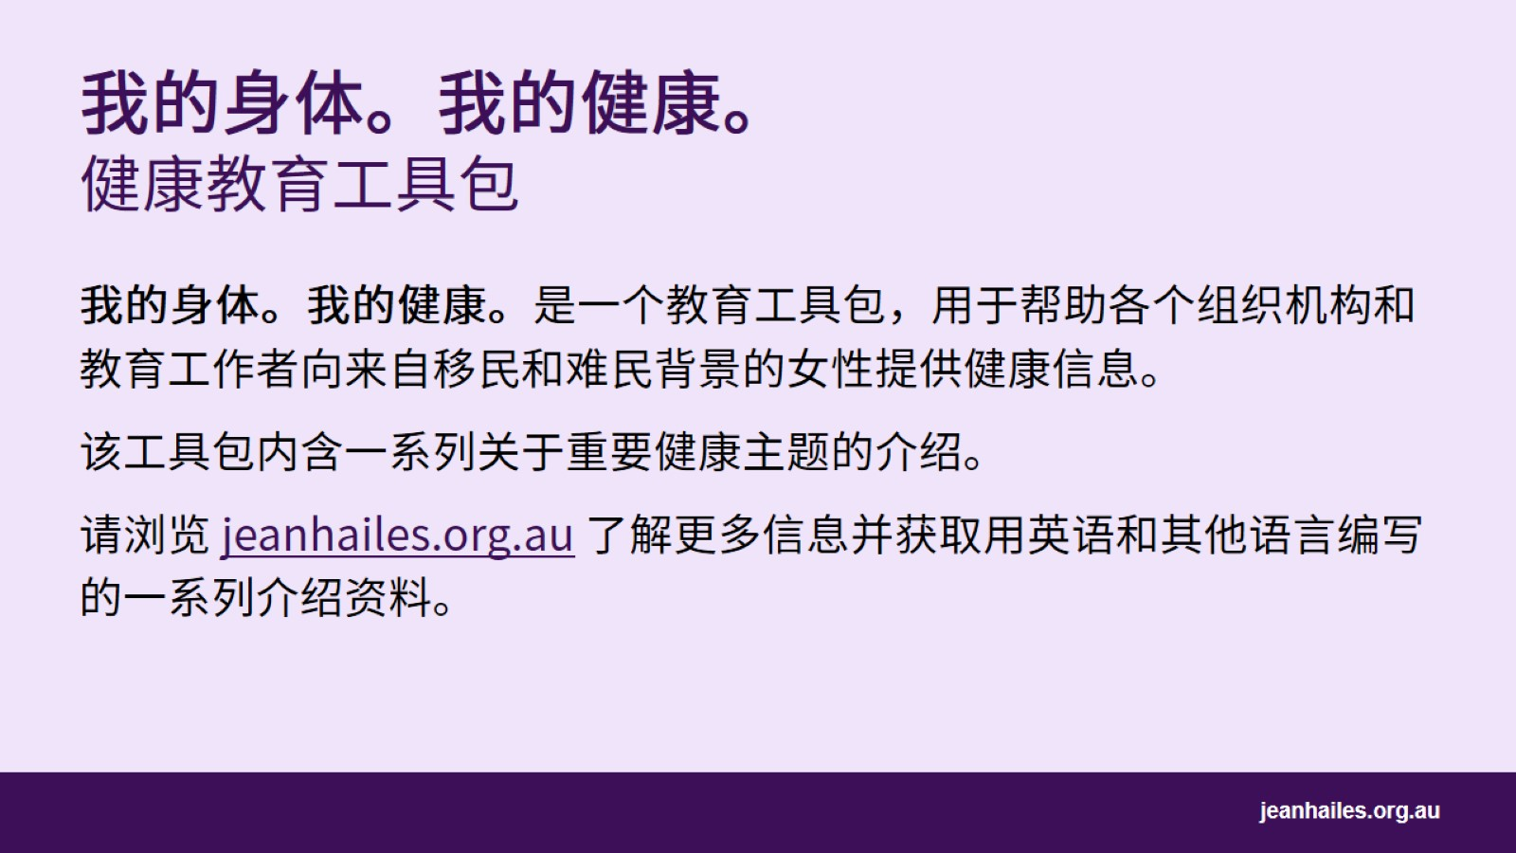
我的身体。我的健康。 健康教育工具包
Notes:
我的身体。我的健康。是一个教育工具包，用于帮助各个组织机构和教育工作者向来自移民和难民背景的女性提供健康信息。它还鼓励就女性的健康问题与她们展开对话。
该工具包中的介绍资料正在不断扩充中，内容涉及健康生活、情绪健康、更年期或性健康等重要的健康主题。
请浏览 jeanhailes.org.au 了解更多信息并获取用英语和其他语言编写的一系列介绍资料。

Slide 4
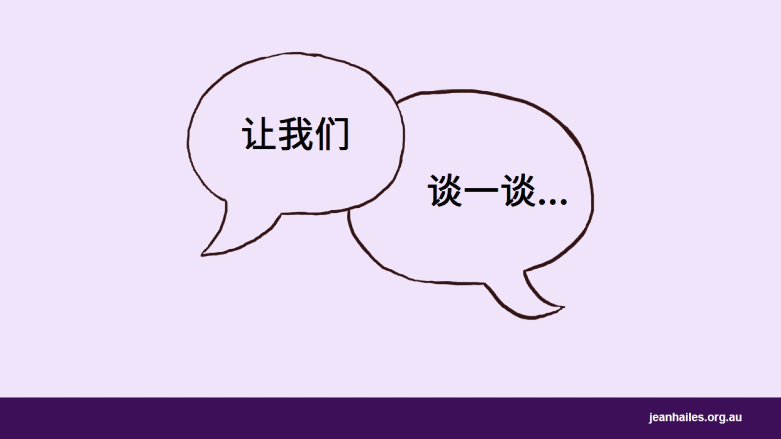
让我们
Notes:
活动从展开小组讨论开始，探讨小组参与者如何理解月经的作用。
值得思考的问题*：
你的母语里是怎么称呼月经的？
什么是月经？
女性为什么会来月经？
在月经期间和两次月经之间，女性的身体会发生什么？
在你的文化中可以谈论月经吗？
在你第一次来月经之前，你知道月经吗？
你是怎么知道月经的？是从学校，还是从家中或社区中的其他女性那里了解的？
来自你的文化背景的女性会使用哪些经期用品？
*主持人注意：选择一些问题进行简短的讨论。

Slide 5
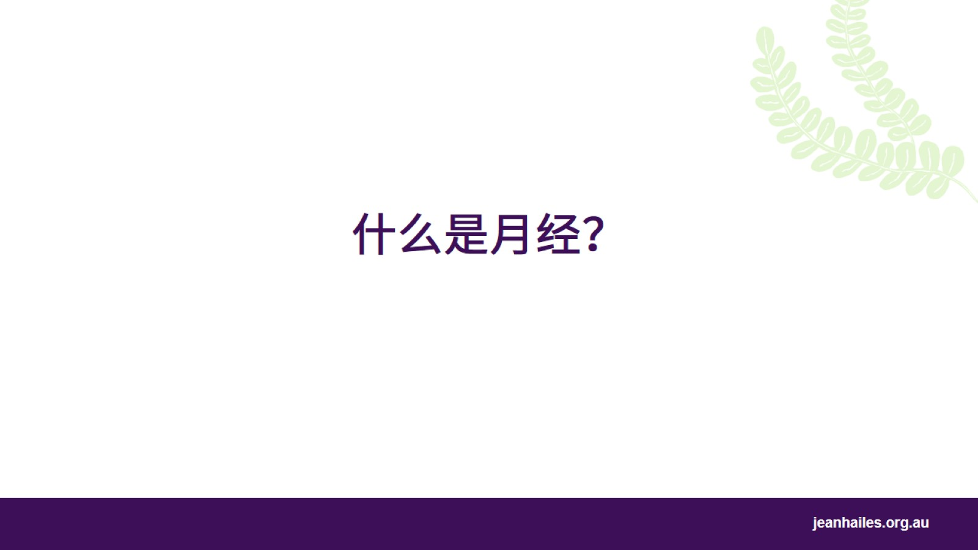
什么是月经？
Notes:
每个人的月经情况都不同，但重要的是要了解月经通常是什么样的，以及哪些症状是正常的。
首先，我们来聊聊来月经时会发生什么。然后我们会讨论不正常的现象，以及应该什么时候去看医生或护士。

Slide 6
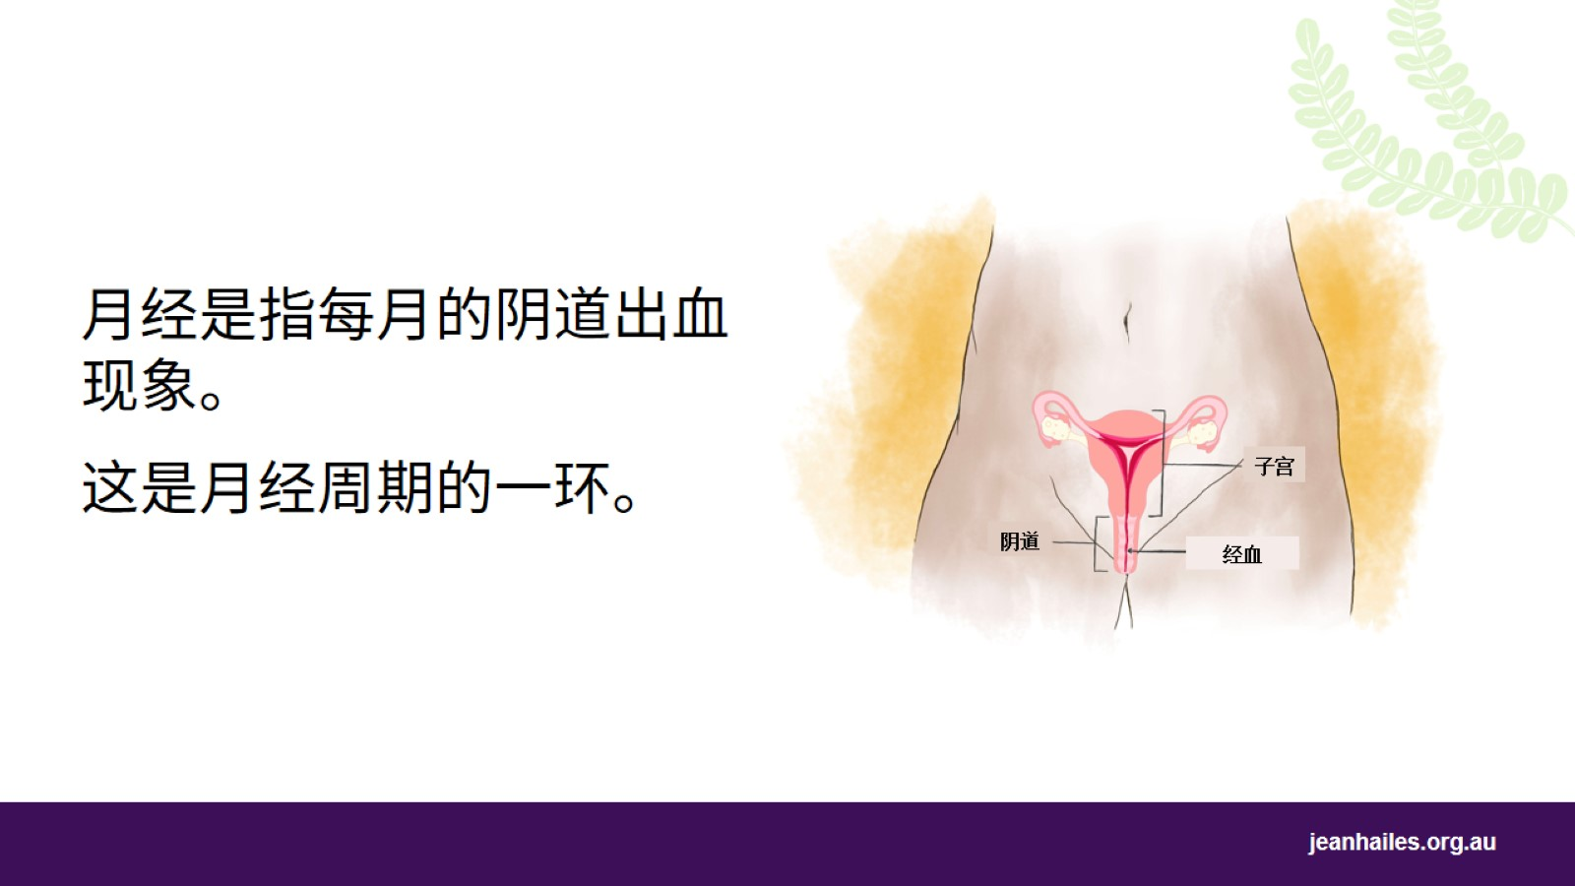
Notes:
月经，也称为月事或出血：
指的是大约每月一次的阴道出血
意味着没有怀孕
是月经周期的一环。
澳大利亚的大多数女孩会在 12 或 13 岁时第一次来月经，但有些女孩可能早在 9 岁或直到 16 岁才会经历初潮。
大多数女性将在 45 至 55 岁时经历最后一次月经。

Slide 7
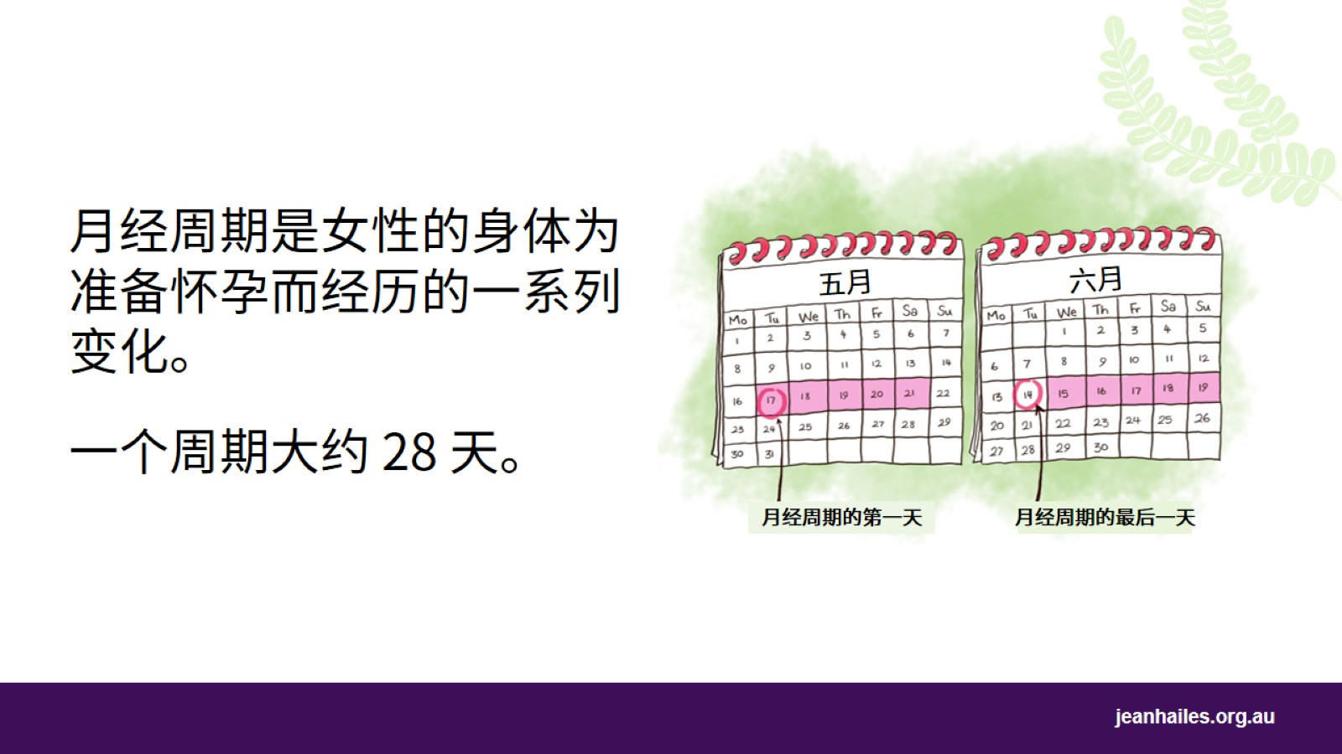
Notes:
每个月，你的身体都会经历一系列变化，这被称为月经周期。月经周期的作用是让你的身体为可能受孕做好准备。
平均月经周期约为 28 天，但可能会比这短或长几天。
月经周期从来月经的第一天开始，一直持续到下一次来月经前的最后一天。
在月经周期的中期，怀孕的几率最高（在与男性发生阴茎插入阴道式性行为且未采取避孕措施的情况下）。
如果没有怀孕，就会照常来月经，开始新一轮的月经周期。

Slide 8
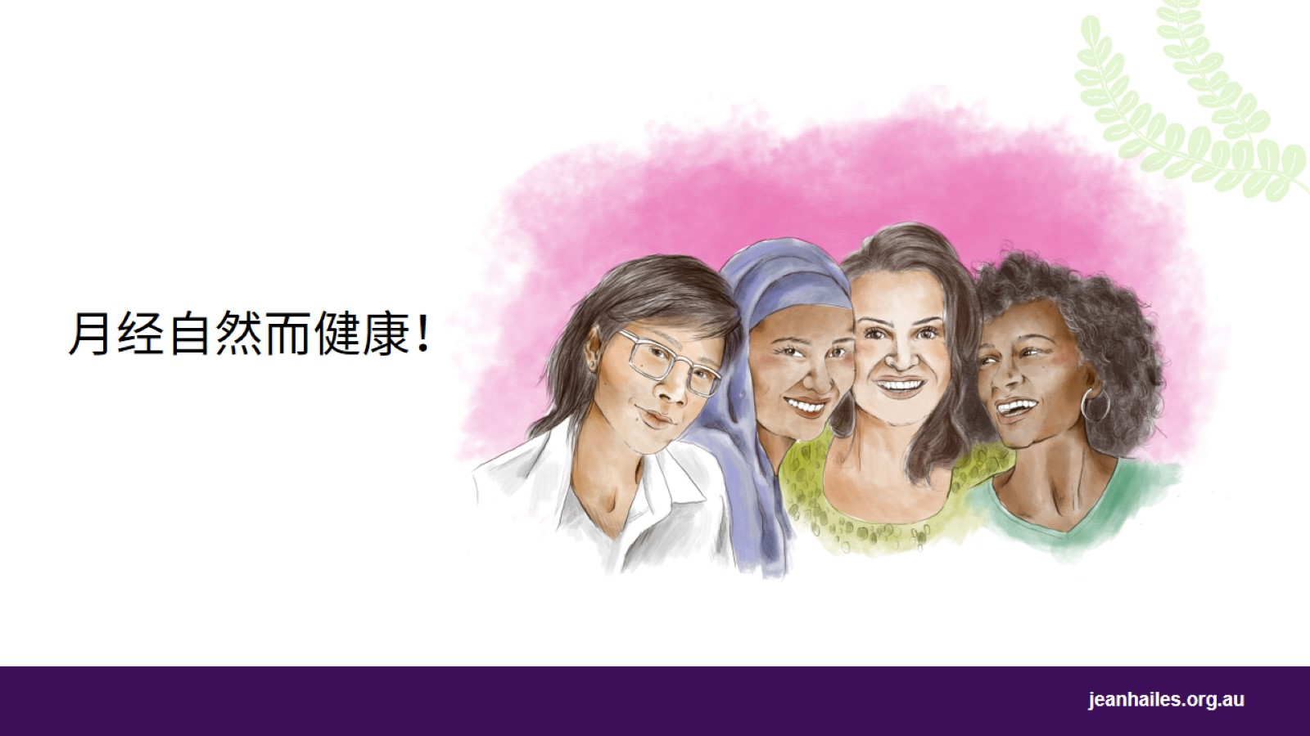
Notes:
月经是自然的、健康的，没有必要感到羞耻或尴尬。

Slide 9
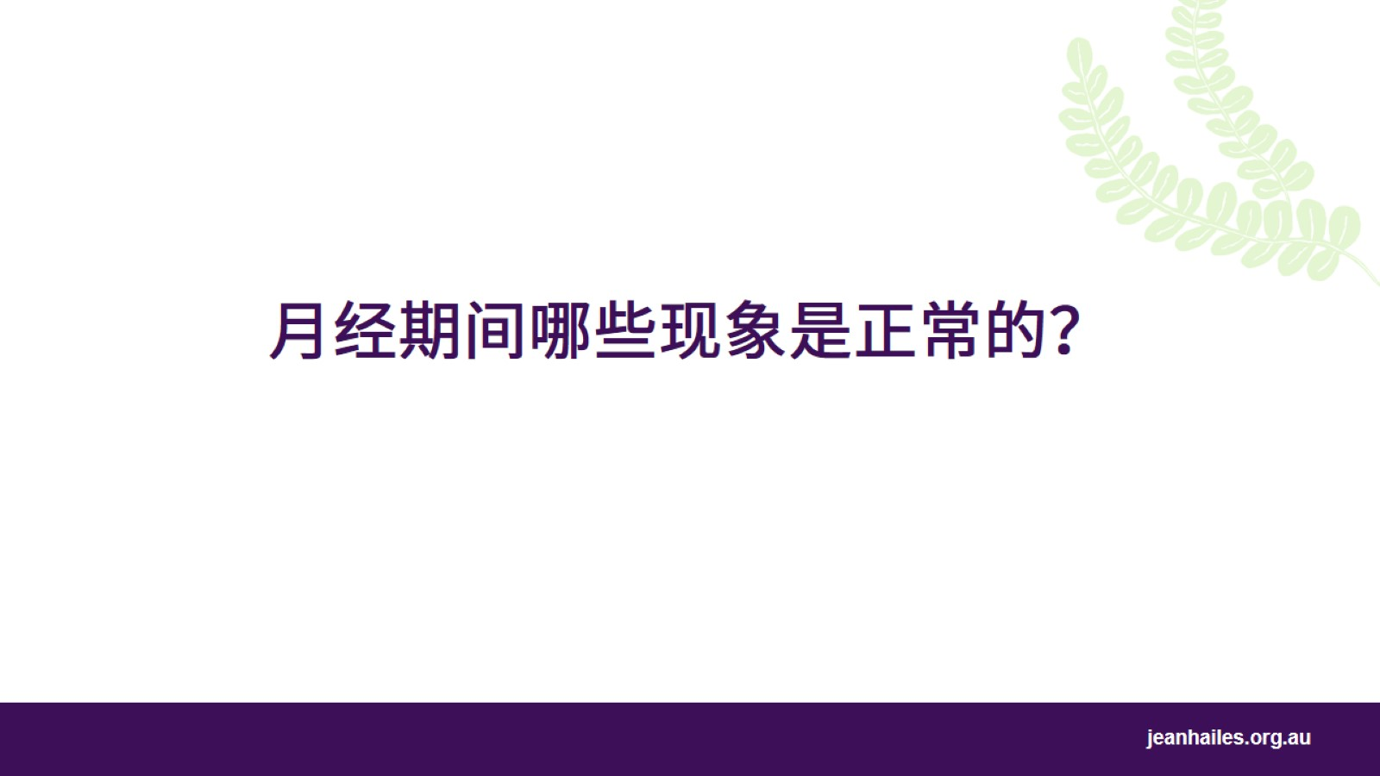
月经期间哪些现象是正常的？
Notes:
让我们谈谈来月经时会发生什么。

Slide 10
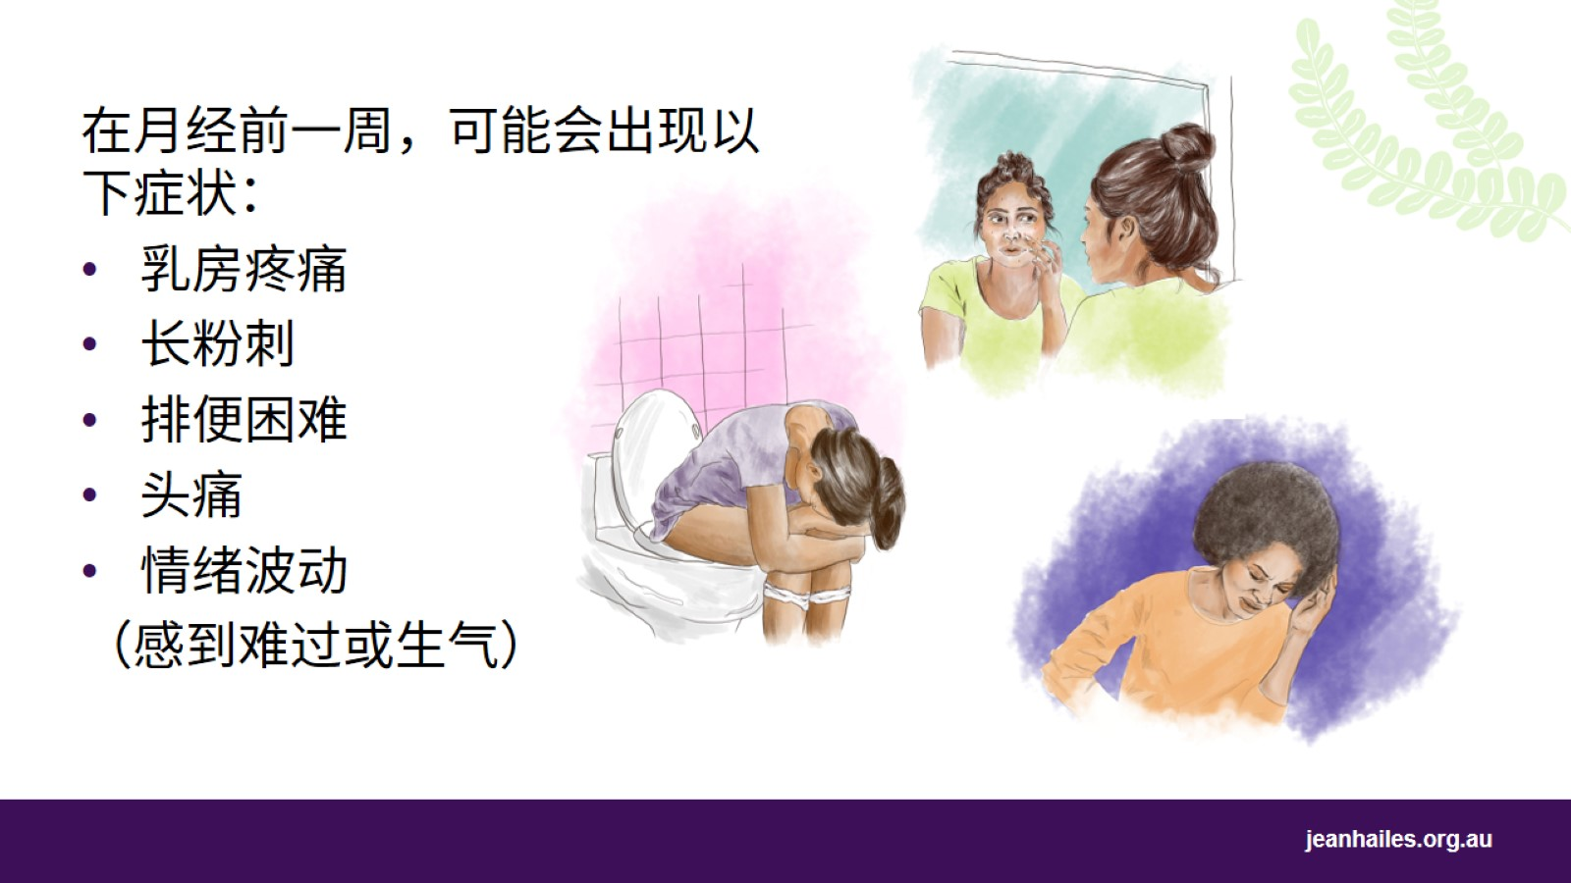
Notes:
在月经前一周，你可能会注意到一些症状。可能会出现：
乳房疼痛
长粉刺
排便困难（便秘）
头痛
情绪变化，例如突然感到悲伤、愤怒或烦躁。
这些症状通常会在经期开始后停止。
大多数女性可以自己控制这些症状，并继续照常进行日常活动。

Slide 11
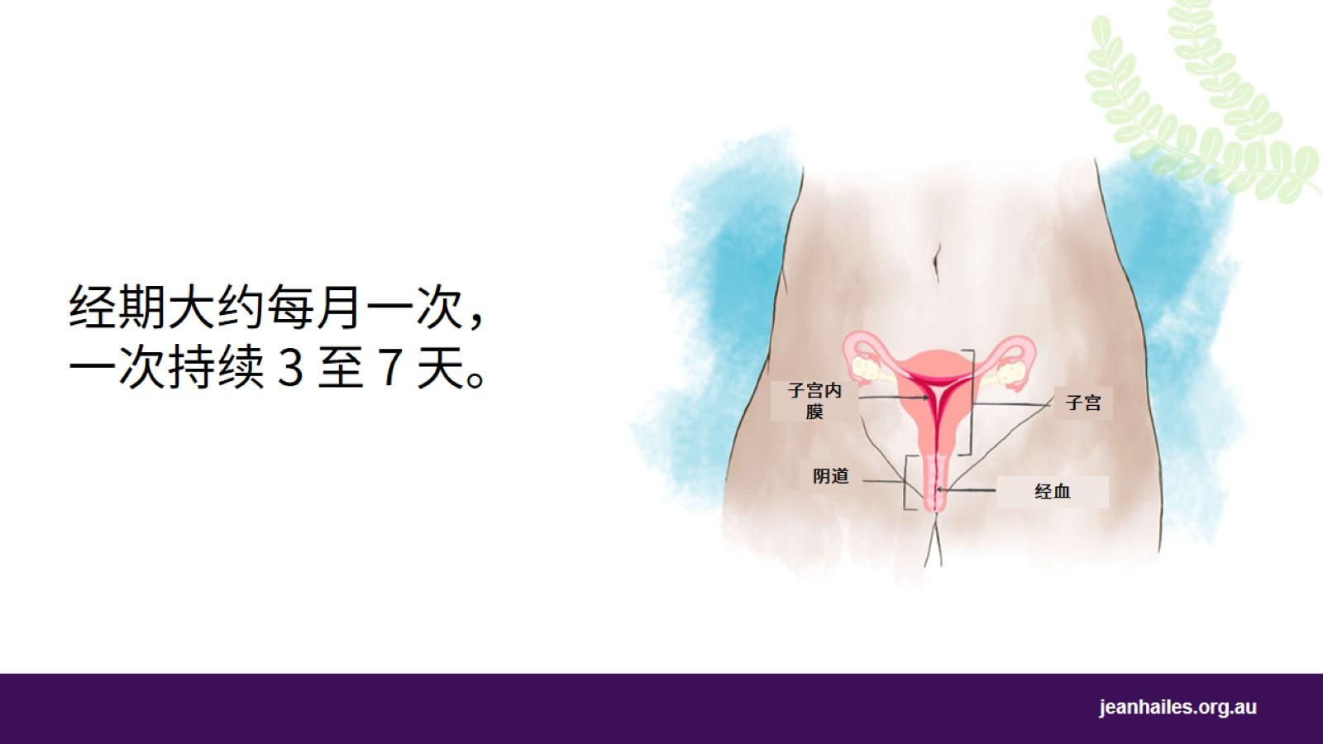
Notes:
月经周期的第一天就是经期的第一天。
经期大约每月一次，一次持续 3 至 7 天。
在此期间，由于没有怀孕，子宫内膜会脱落，从阴道排出体外。这就是经血。
在月经初潮后的头 1 - 2 年，月经周期可能并不规律。

Slide 12
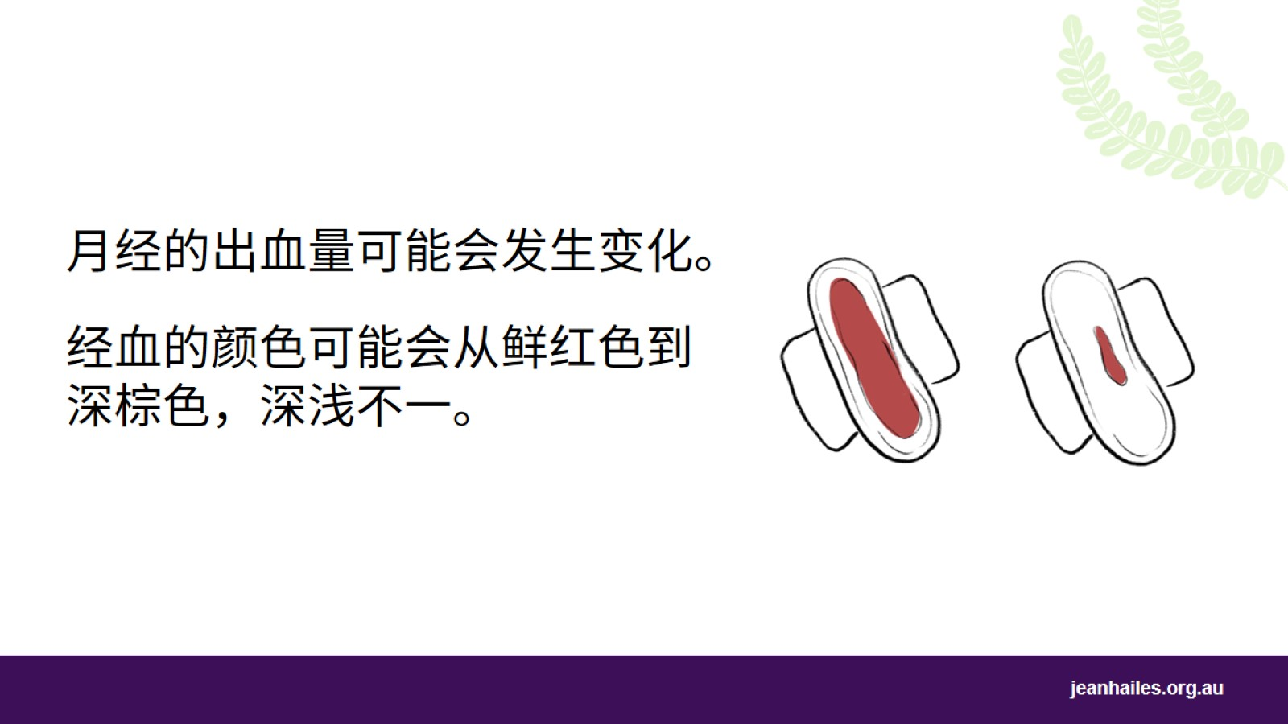
Notes:
在整个月经期间，经血量会发生变化。
刚来月经时出血较少，在经期中期变多，然后在结束时再次变少。
在某些天，可能只有点滴出血。
经血的颜色可能会从鲜红色到深棕色，深浅不一，并在月经期间发生变化。

Slide 13
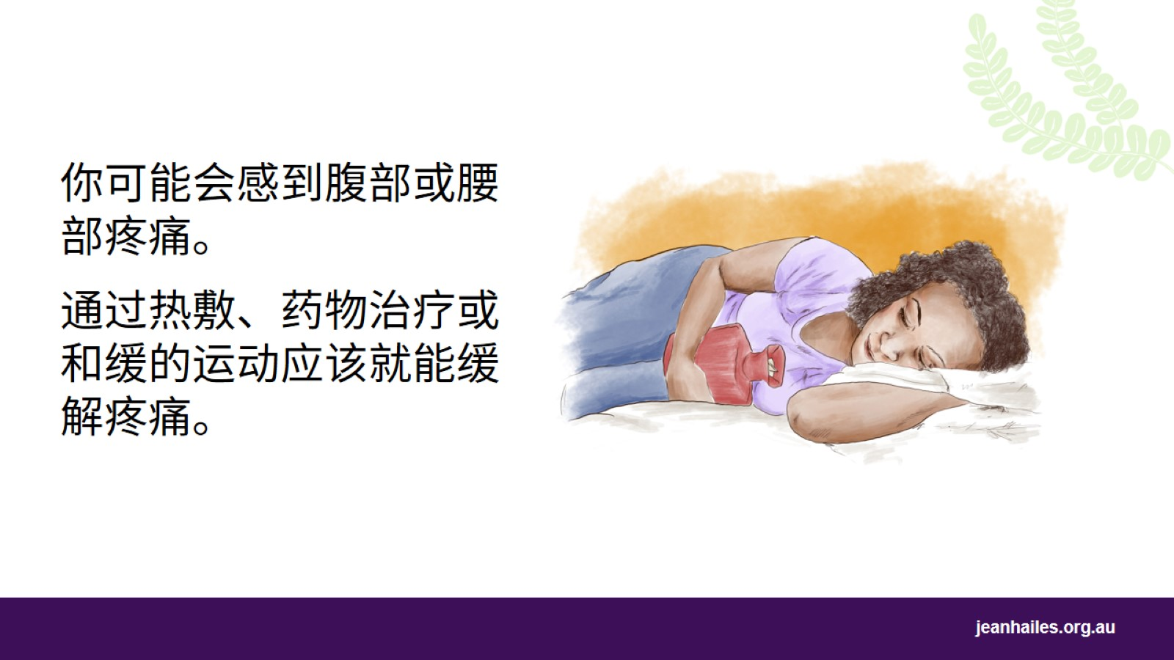
Notes:
在经期的头两天，你可能会感到腹部或腰部疼痛。
以下情况下的痛经是正常的：
只在经期的头一两天感到疼痛
使用以下方法后疼痛就消失了：
暖宝宝或热水袋
经期止痛药，如布洛芬（NurofenTM）
和缓的运动，例如伸展运动或瑜伽。

Slide 14
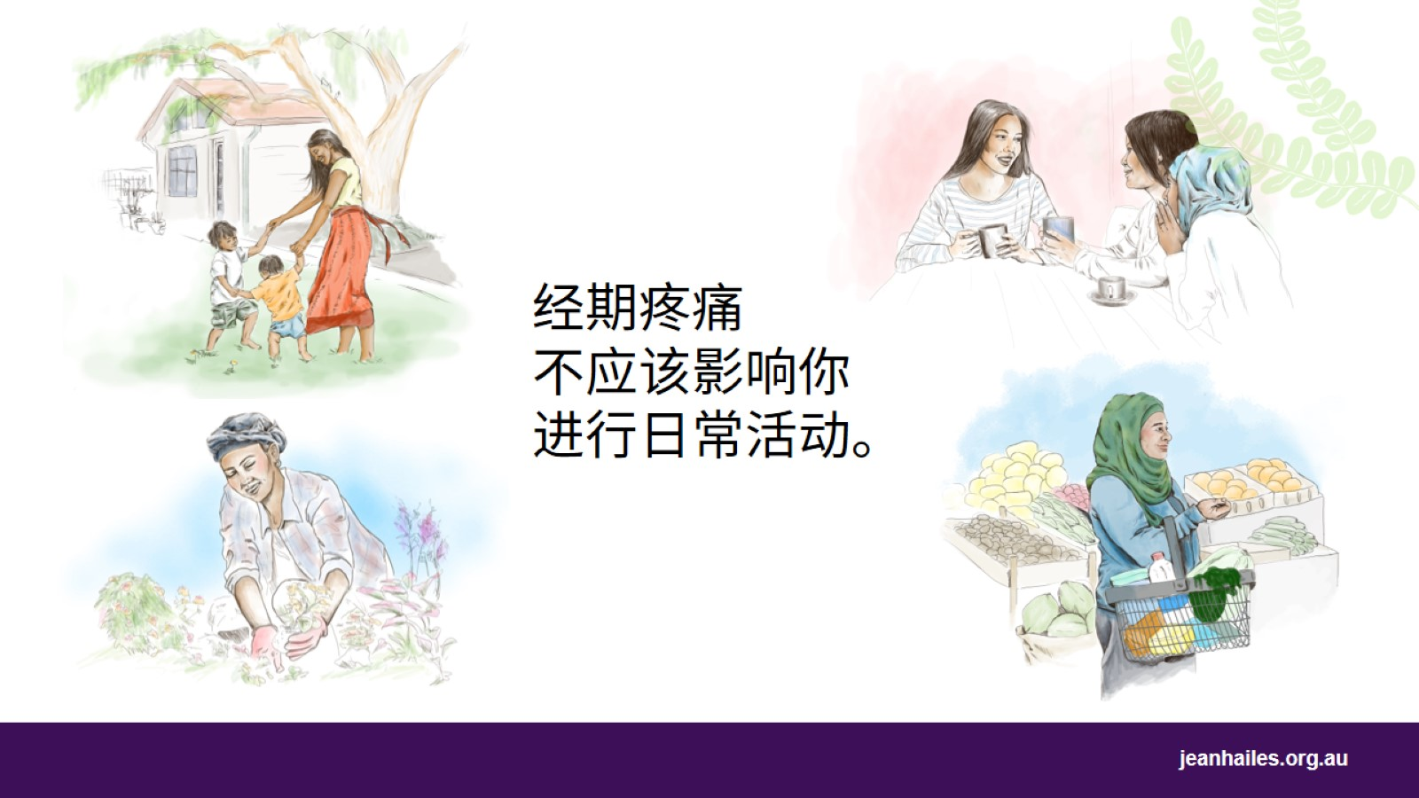
经期疼痛 不应该影响你 进行日常活动。
Notes:
经期疼痛不应该影响你进行日常活动，例如：
照顾你的家人
与朋友见面
园艺
购物
工作或上学。

Slide 15
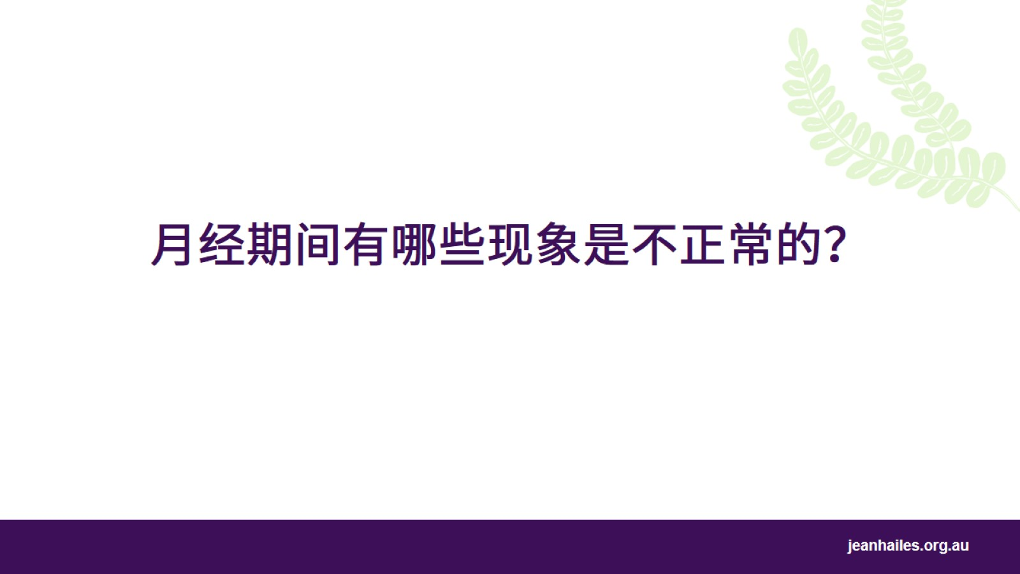
月经期间有哪些现象是不正常的？
Notes:
现在我们来聊聊经期出现哪些现象是不正常的，以及应该什么时候去看医生或护士。

Slide 16
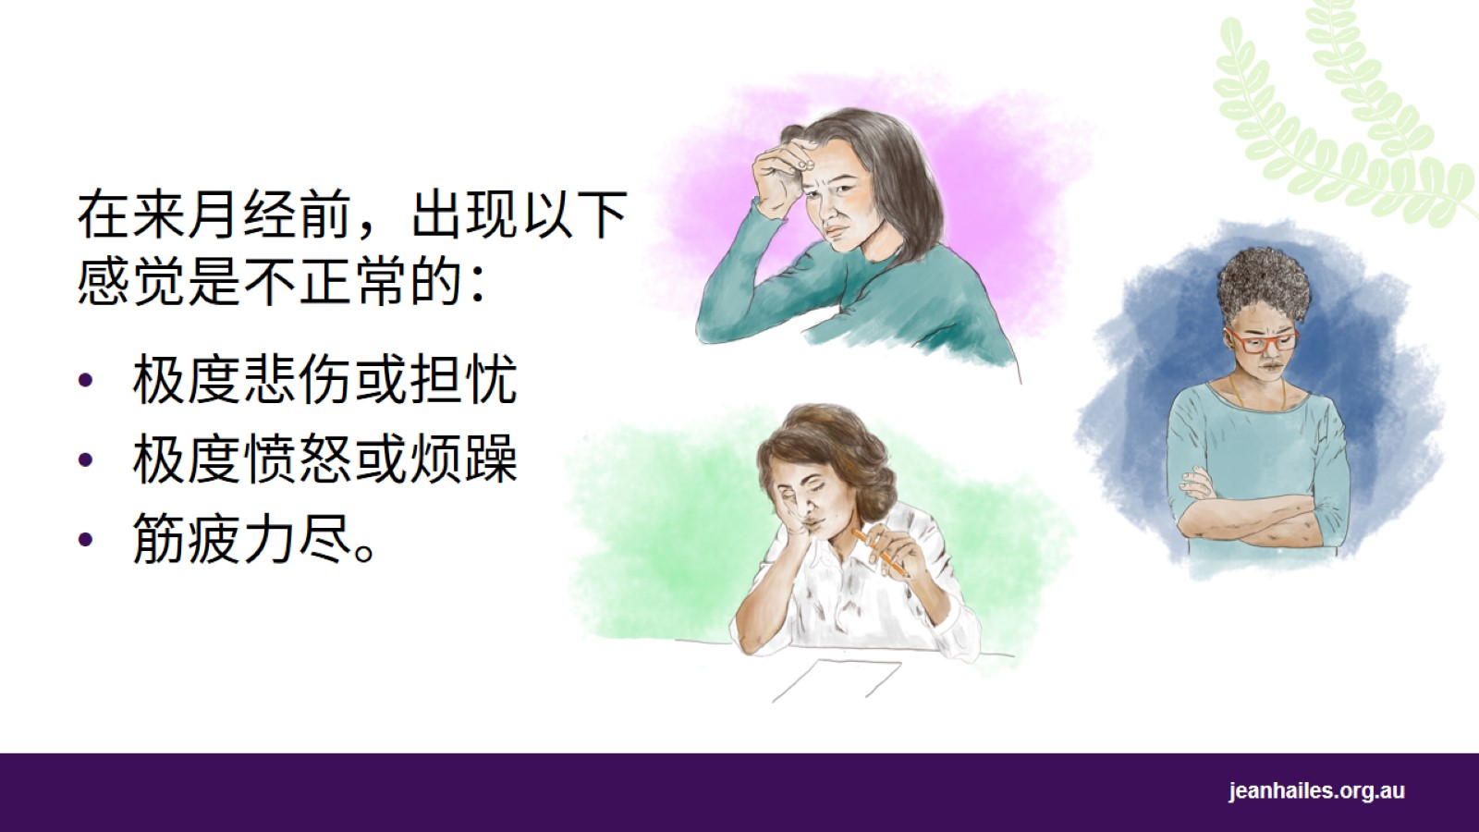
Notes:
有些女性在每次经期前一周左右会感觉非常糟糕，这种感觉会持续到月经开始。
她们可能会出现以下症状：
感到极度悲伤或担忧
极度愤怒或烦躁
异常疲倦或不堪重负
惊恐发作
有自残的念头。
如果你出现了这些严重的症状，并且使你无法进行日常活动，那就是不正常的现象。

Slide 17
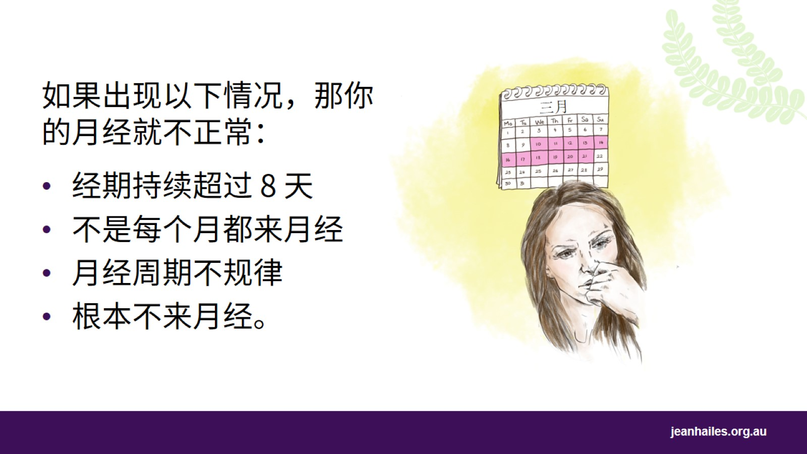
Notes:
如果出现以下情况，那你的月经就不正常：
经期持续超过 8 天
不是每个月都来月经
月经周期不规律
根本不来月经（并且清楚自己并没有怀孕）。

Slide 18
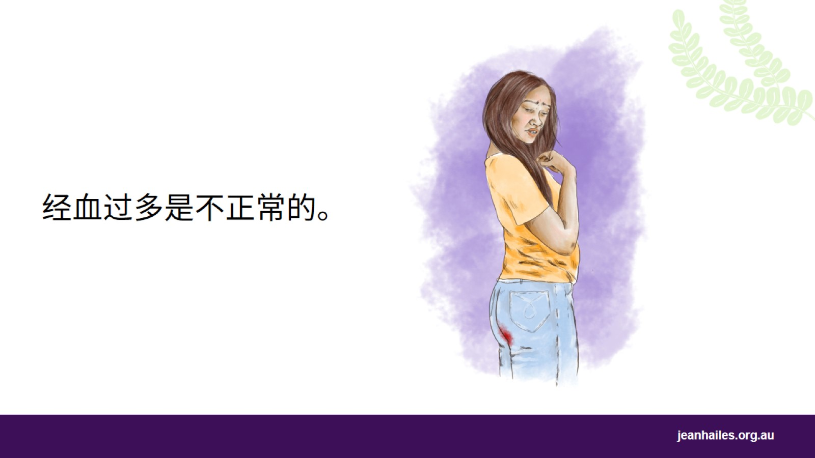
Notes:
月经期间大量出血是不正常的。如果你出现以下情况，就代表经血过多：
必须每两个小时或更频繁地更换一次卫生巾或卫生棉条
夜间必须醒来更换卫生巾
经血渗透衣服
看到比 50 分硬币还大的血块。
如果你在两次经期之间或性交后流血，这也不正常。

Slide 19
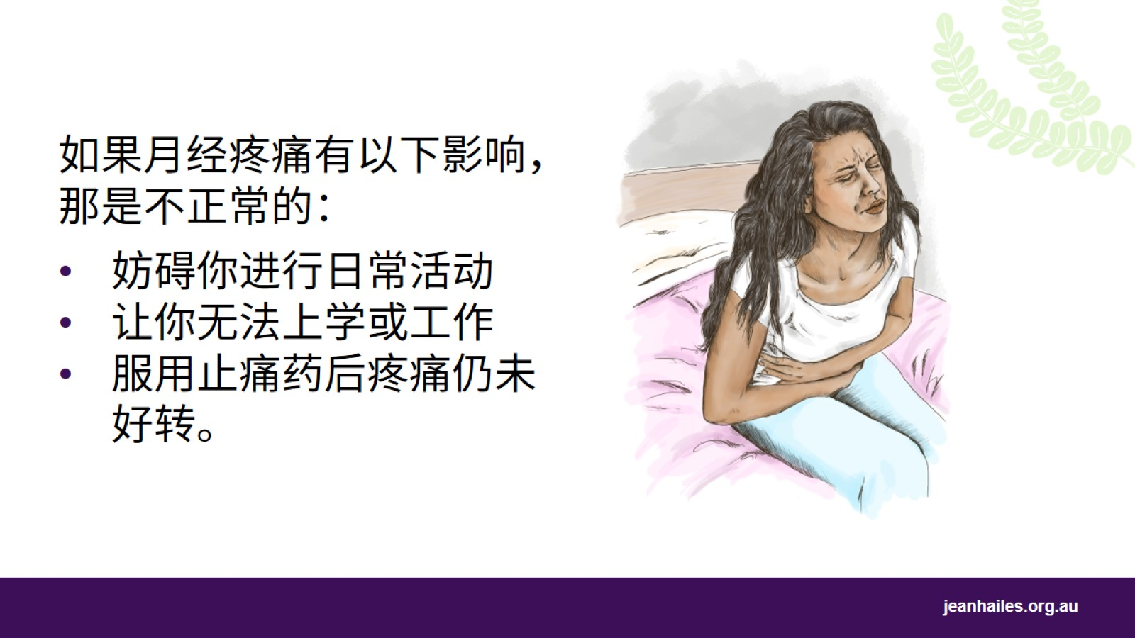
Notes:
如果出现以下情况，就代表月经疼痛不正常：
妨碍你进行日常活动和享受生活
让你无法上学或工作
服用布洛芬 (Nurofen TM) 等止痛药后没有好转。

Slide 20
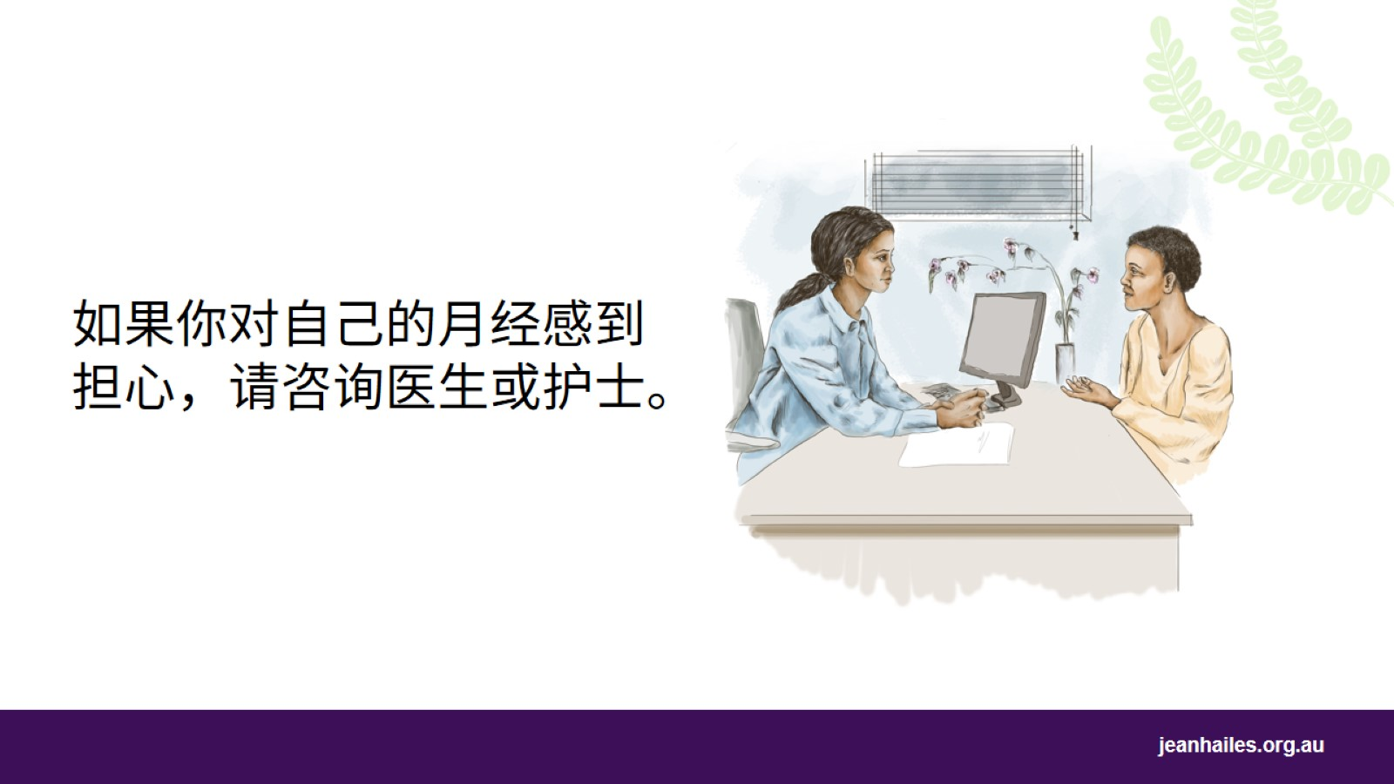
Notes:
如果你担心自己的月经或出现了任何不正常的症状，请咨询医生或护士。

Slide 21
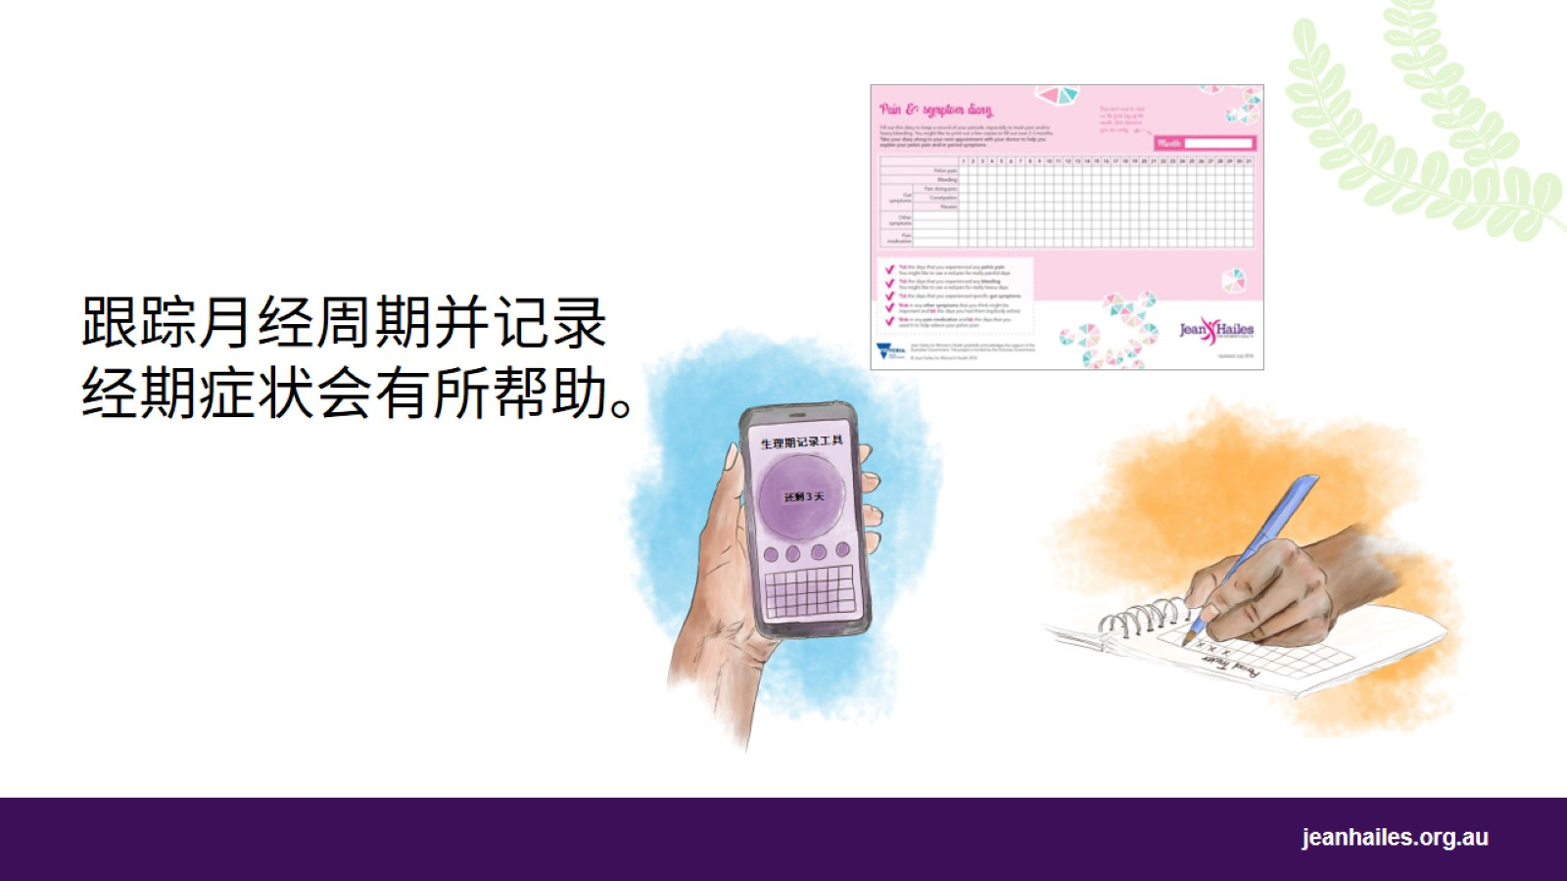
Notes:
跟踪月经周期并记录所有症状，例如疼痛、情绪、经血量或便秘情况，可以帮助你：
更好地了解你的月经
知道何时会来月经，并为此做好准备
留意任何对你来说不正常的变化，这样你就知道是否该去看医生或护士。
可以使用日历、日记或智能手机应用程序来跟踪记录月经周期。
记录你的经期开始时间、持续天数以及你出现的任何症状，例如疼痛或大量出血。
如果你需要去向医生或护士咨询月经问题，这些信息将会非常重要。

Slide 22
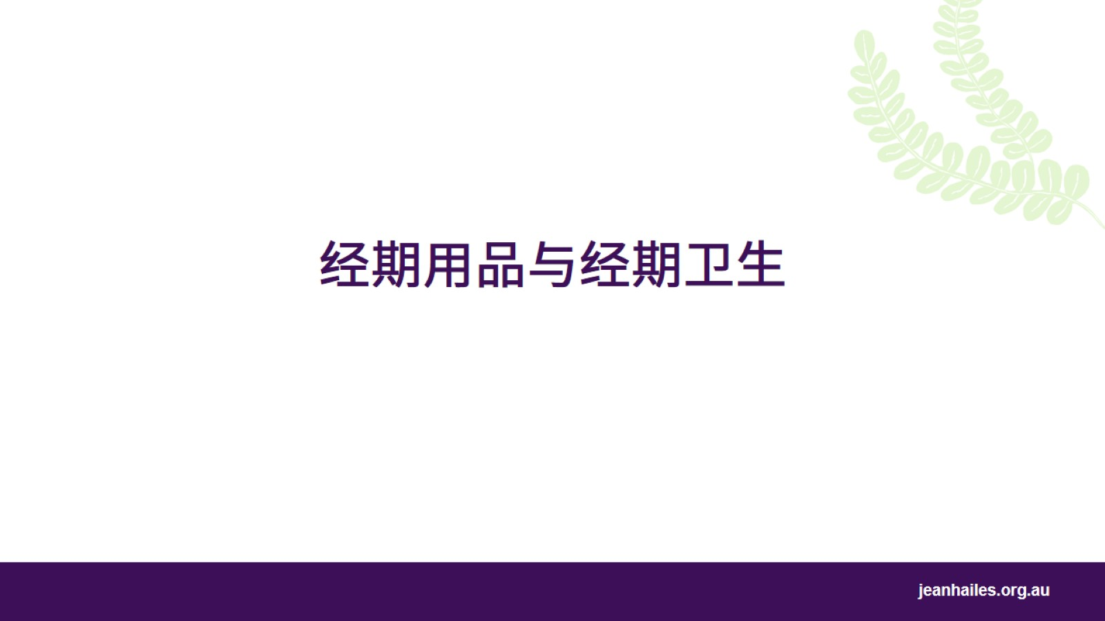
经期用品与经期卫生
Notes:
让我们聊聊各类经期用品和经期卫生。

Slide 23
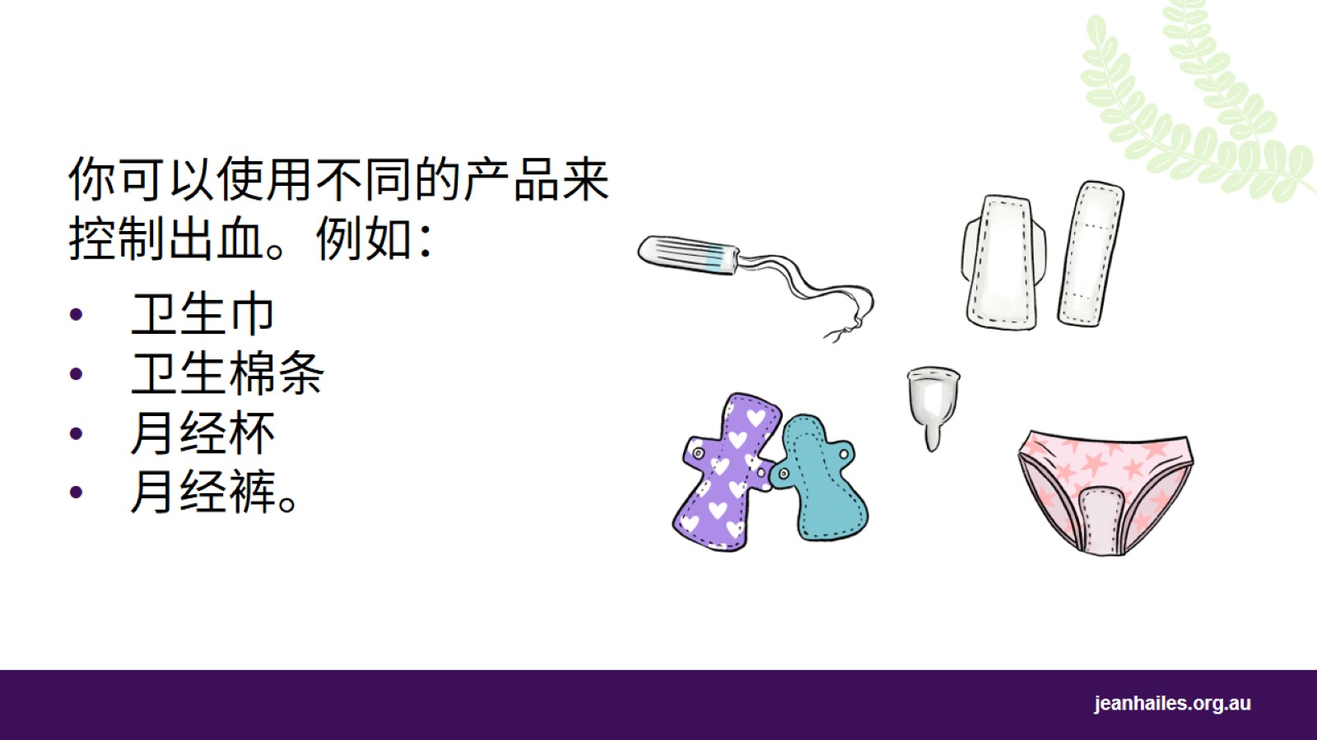
Notes:
月经期间你可以使用不同的产品来控制出血。这包括：
卫生巾
卫生棉条
月经裤
月经杯。
我们会详细讨论每个产品。最重要的是找到适合你的产品，帮助你在月经期间感觉更舒服。

Slide 24
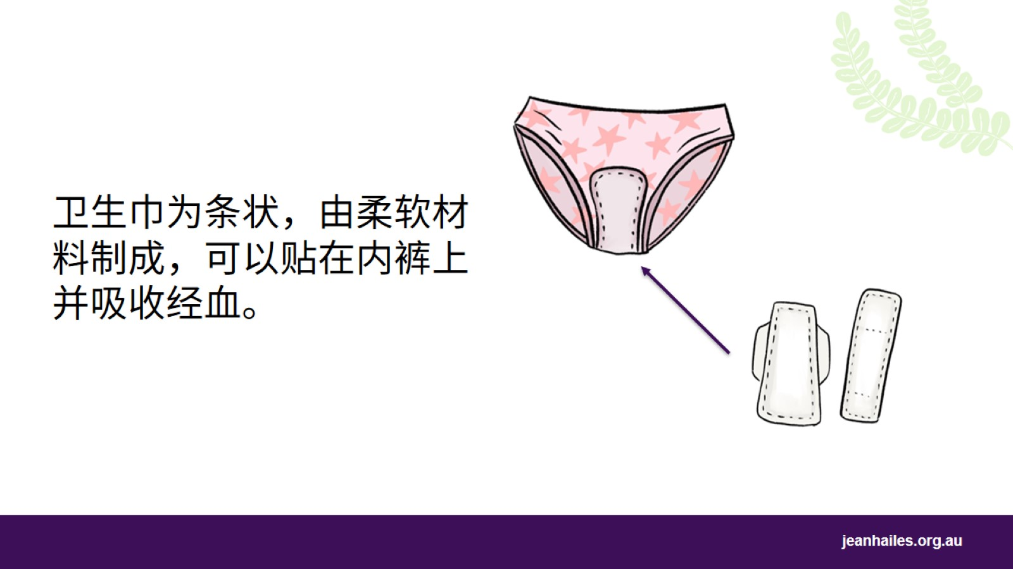
Notes:
卫生巾为条状，由柔软材料制成，可以贴在内裤上并吸收经血。
卫生巾有不同的规格，例如“light”（少量）、“medium”（中量）、“heavy”（量多）或“super”（超强吸收）。你可以选择适合你的经血量的尺寸。
最好每 3 到 4 小时更换一次卫生巾。
你也可以买到可重复使用的卫生巾。这种卫生巾由布料制成，可以清洗并重复使用。

Slide 25
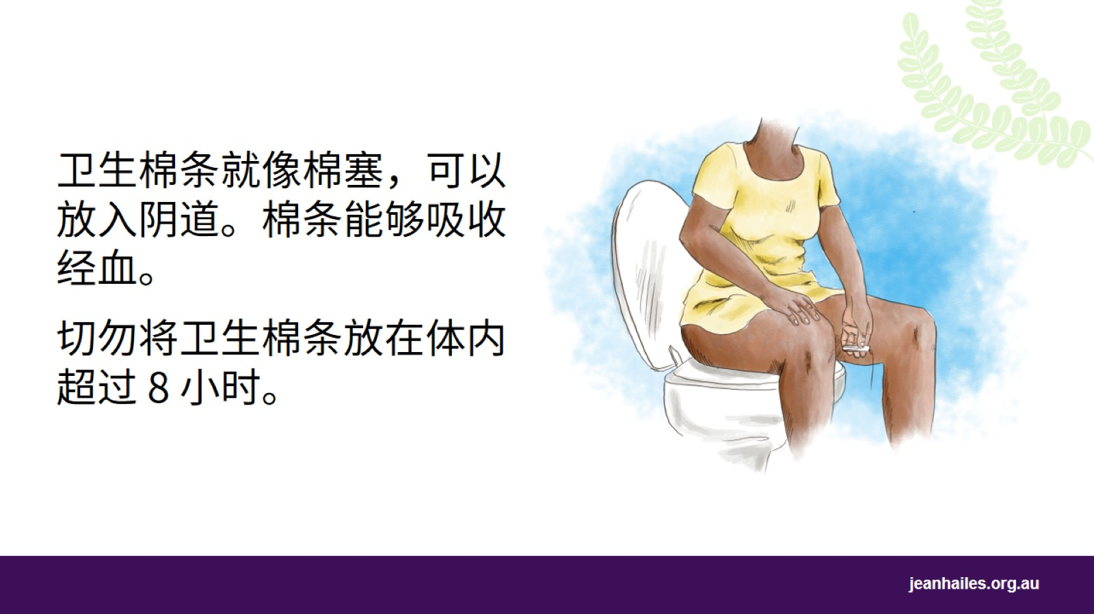
Notes:
卫生棉条就像棉塞，可以放入阴道。棉条能够吸收经期血液。根据经血量不同，可以选择适合的尺寸。
使用卫生棉条，就可以在经期运动和游泳。
使用卫生棉条时，要确保推入得足够深。可以用导管来辅助学习使用卫生棉条。
每个卫生棉条都带有一根棉线，方便将它拉出来。
每 4 到 6 小时更换一次卫生棉条，如有需要，可以更频繁地更换，具体取决于你的经血量。
切勿将卫生棉条放在体内超过 8 小时，因为可能会导致中毒性休克综合症。这是一种非常罕见但严重的感染。
记住在夜晚使用卫生巾而不是卫生棉条，并且在使用卫生棉条之前一定要洗手。

Slide 26
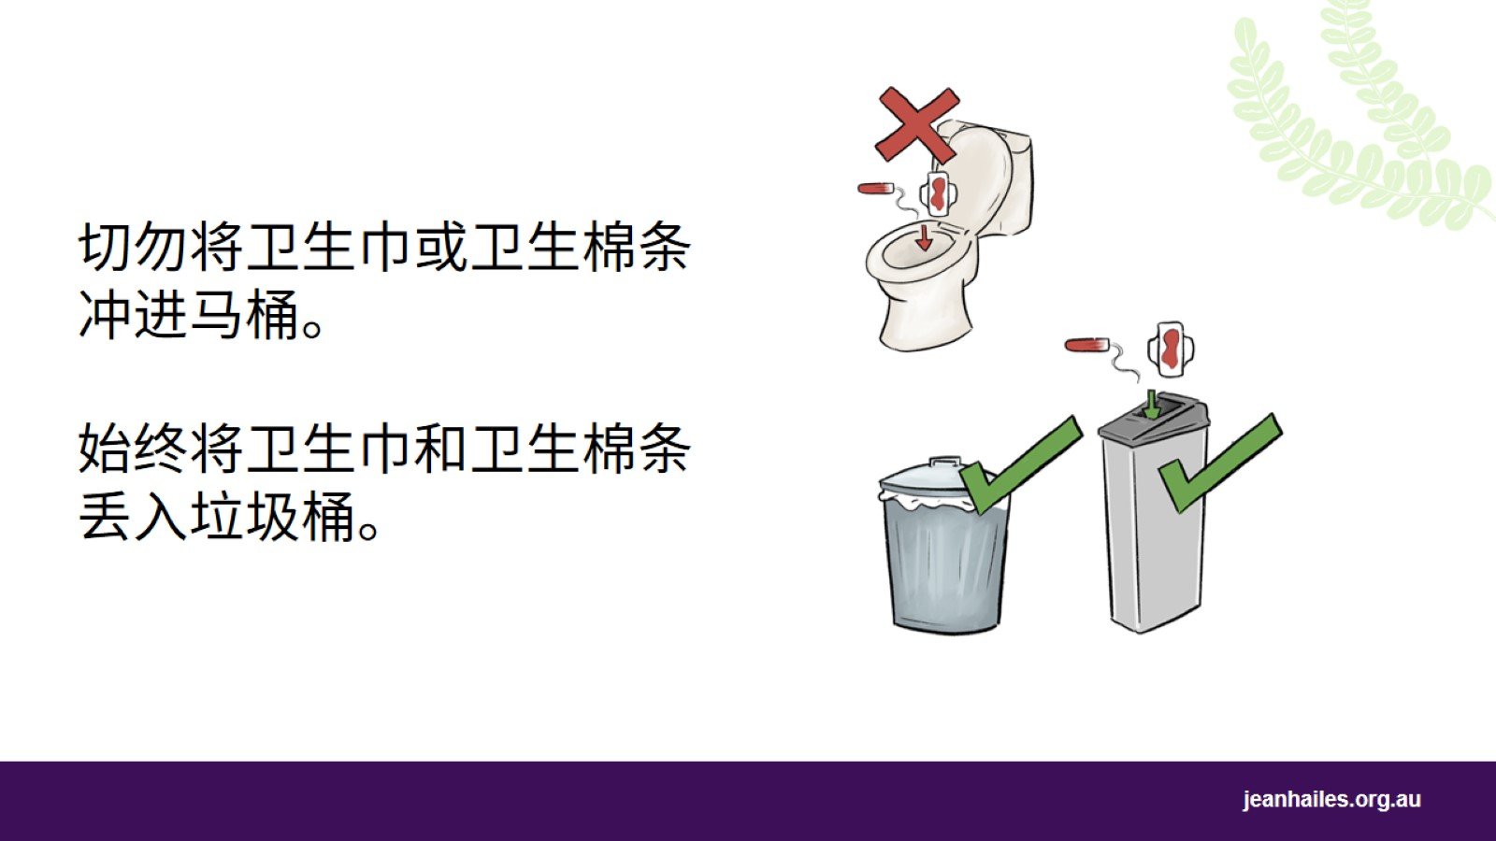
Notes:
切勿将卫生巾或卫生棉条冲进马桶。
如果将护垫或卫生棉条冲进马桶，可能会堵塞马桶并损坏管道。
用过的卫生巾和卫生棉条应该用卫生纸包住，然后丢入垃圾桶或卫生桶中。

Slide 27
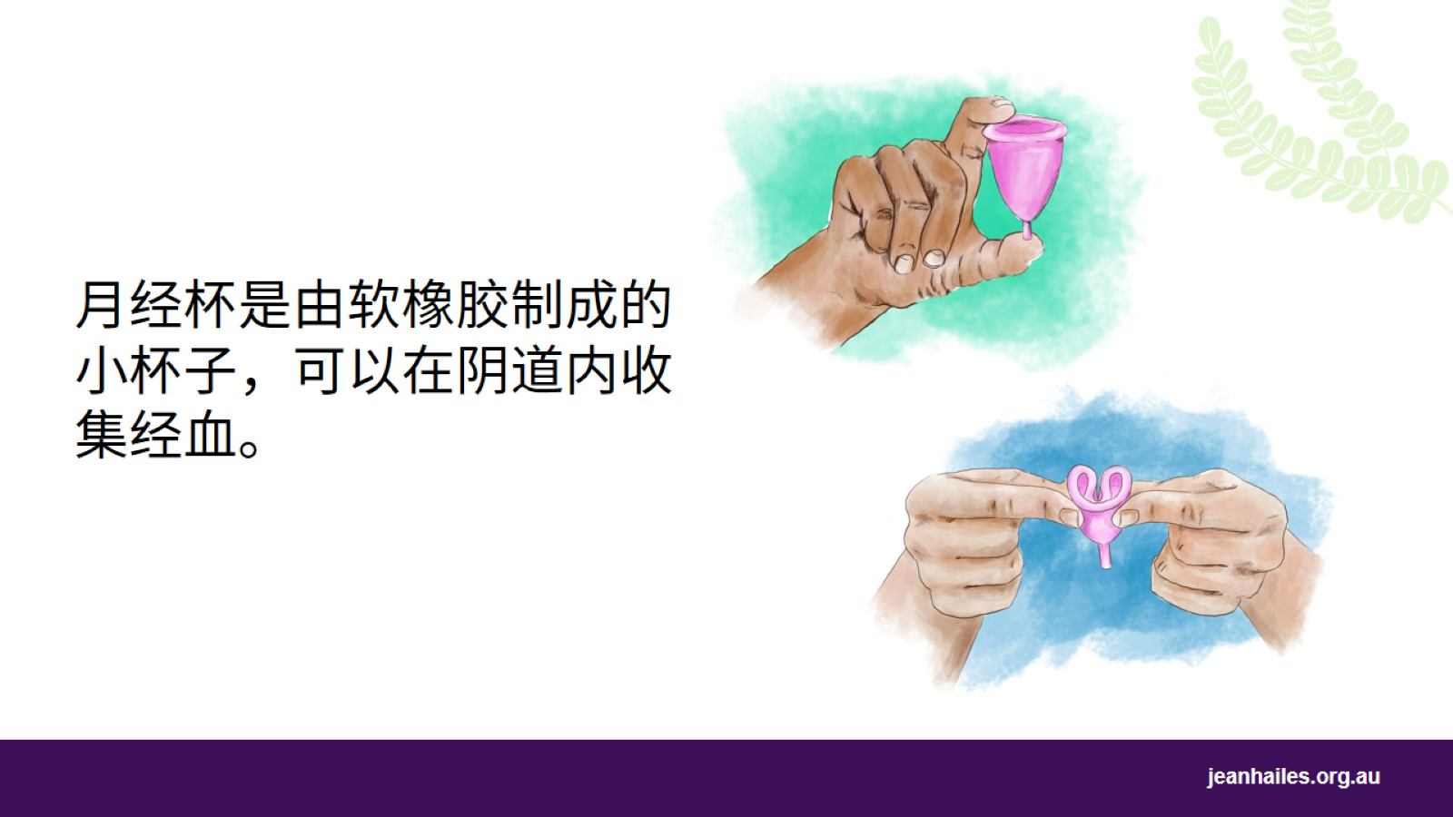
Notes:
月经杯是可以插入阴道的软杯，能够收集经血。月经杯有不同的形状和大小。
月经杯的用法是，将其折叠并像卫生棉条一样推入阴道。月经杯会在阴道内展开并收集经血。
取出后，倒出经血，用水冲洗后再次使用。
月经杯可放置体内长达 12 小时。过夜使用是安全的。
月经杯可以容纳比卫生巾或卫生棉条多 2-3 倍的经血。
同一个月经杯可以重复使用长达 10 年。
你可能需要练习一段时间，才能自信地使用月经杯。

Slide 28
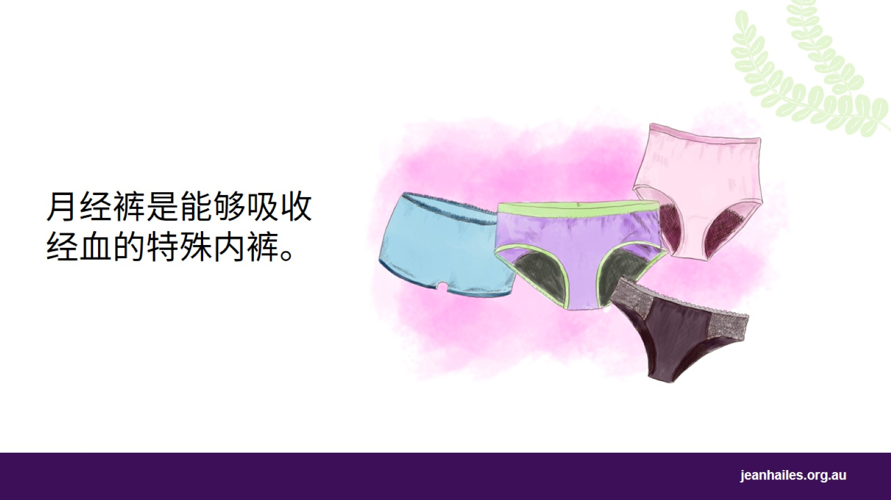
Notes:
月经裤是能够吸收经血的特殊内裤。它看起来像普通的内裤，但有一个像卫生巾一样的衬里。
根据你的月经量，月经裤最多可以穿 12 小时。你可以穿上它过夜。
月经裤可以清洗并重复使用。
你可以单独穿着月经裤，也可以在月经量大时作为卫生棉条或月经杯的补充措施。

Slide 29
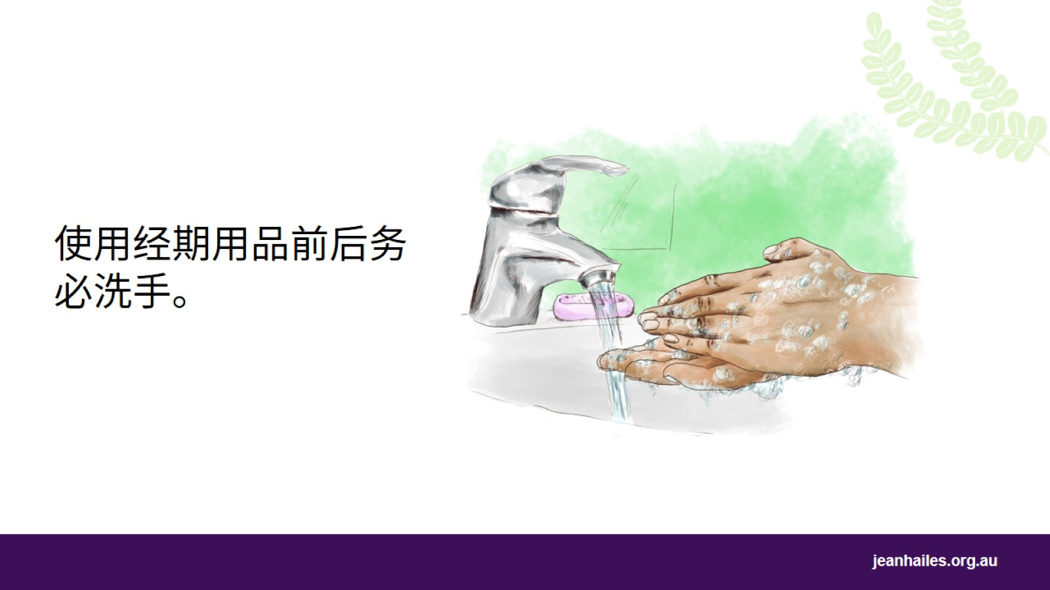
Notes:
使用经期用品前后务必洗手。

Slide 30
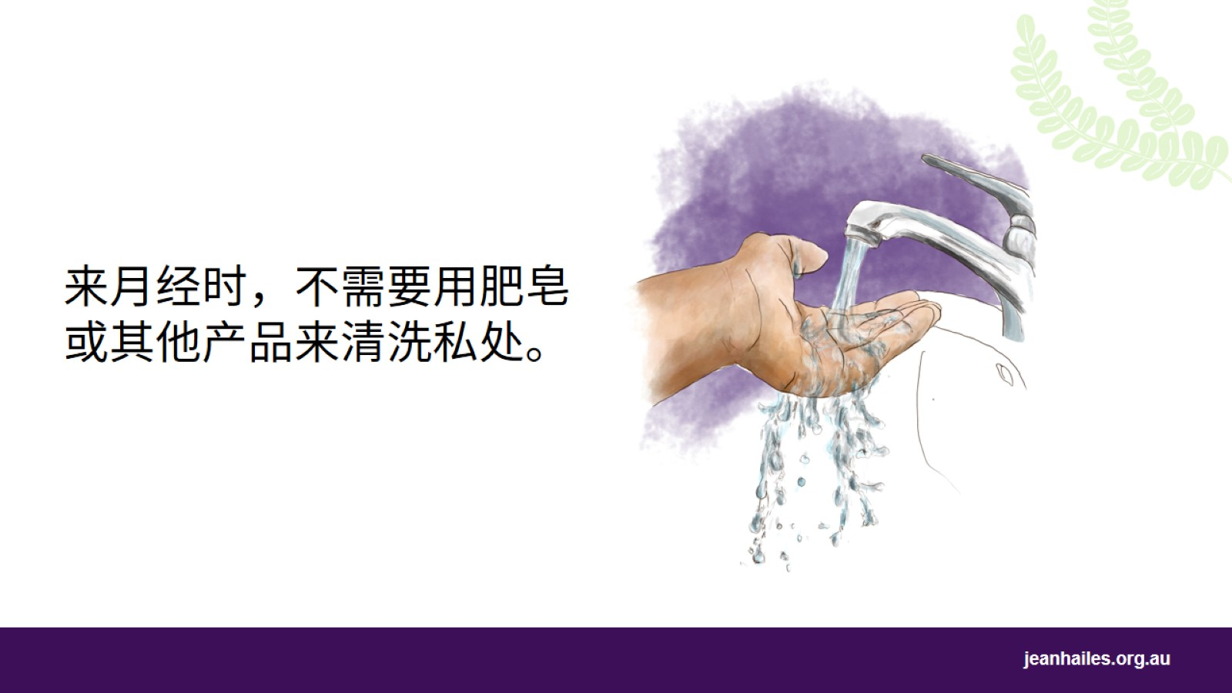
Notes:
你不需要用肥皂、沐浴露或特殊产品来清洗私处。
来月经时，用水轻轻清洗私密部位即可保持清洁。
在私处使用肥皂和其他产品会导致皮肤干燥或发痒。

Slide 31
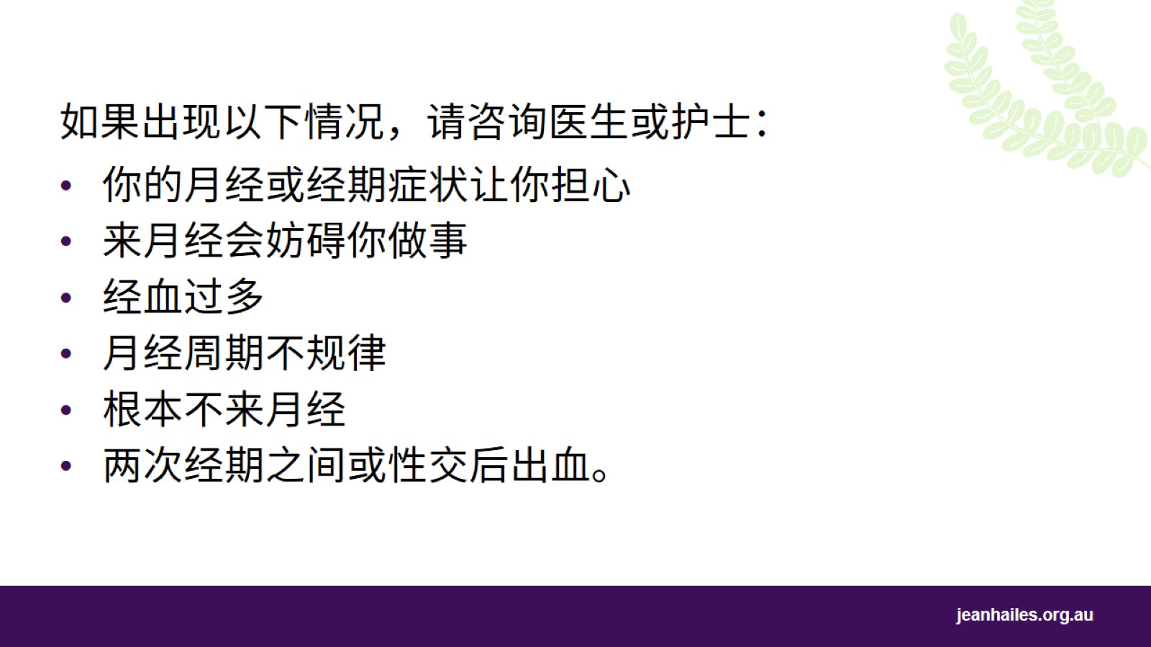
Notes:
如果出现以下情况，就应该咨询医生或护士：
你的经期或月经周期让你担心
来月经会妨碍你做事
经血过多
月经周期不规律
根本不来月经
两次经期之间或性交后出血。

Slide 32
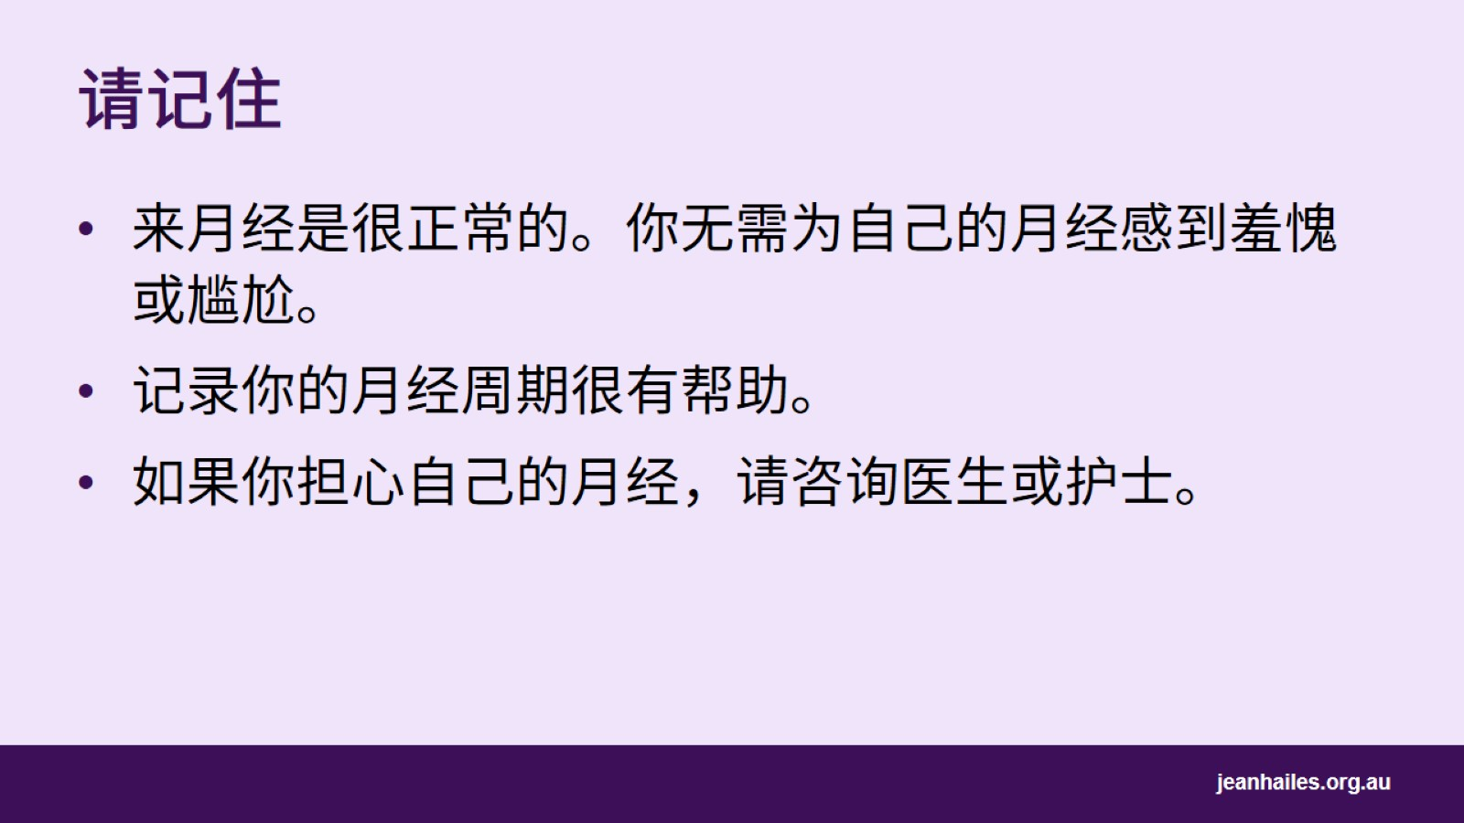
请记住
Notes:
请记住：
来月经是很正常的。你无需为自己的经期感到羞耻或尴尬。
记录你的月经周期很有帮助。
如果你担心自己的月经，请咨询医生或护士。

Slide 33


